Slide 1
問題討論

Slide 2
問題討論
請使用OpenCV套件將一張影像進行讀取並顯示。
對讀取後的影像進行旋轉(1)15° (2) -30 °
請使用不同的插值法對影像進行縮放，並說明其差別。
請使用一張包含人像的影像進行裁切，並只保留臉部的部分。
請將一張影像放大至2倍並調高其亮度與對比度。

Slide 3
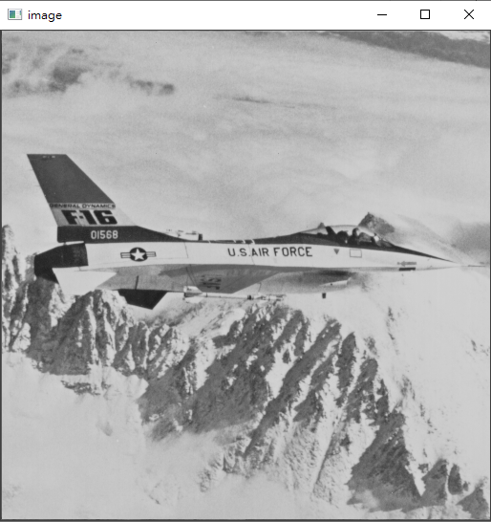
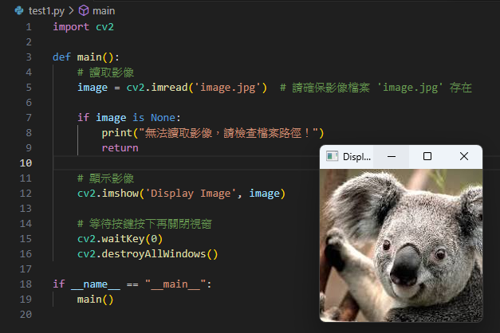
Q.1
請使用OpenCV套件將一張影像進行讀取並顯示。
Ans:

Slide 4
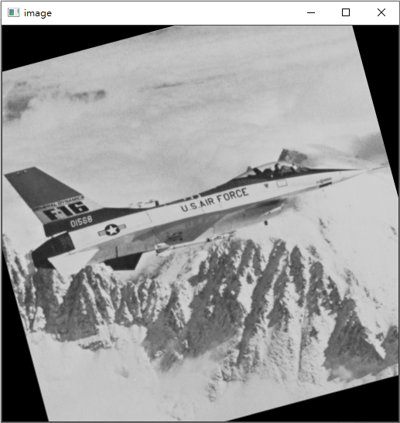
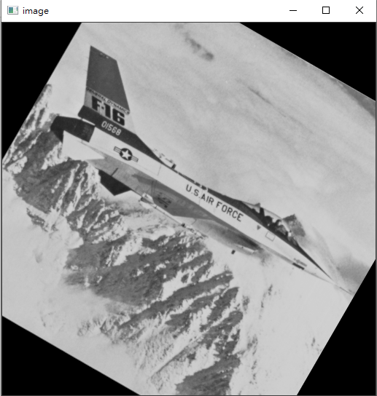
Q.２
對讀取後的影像進行旋轉(1)15° (2) -30 °
程式碼可見簡報P.19
15°
30°

Slide 5
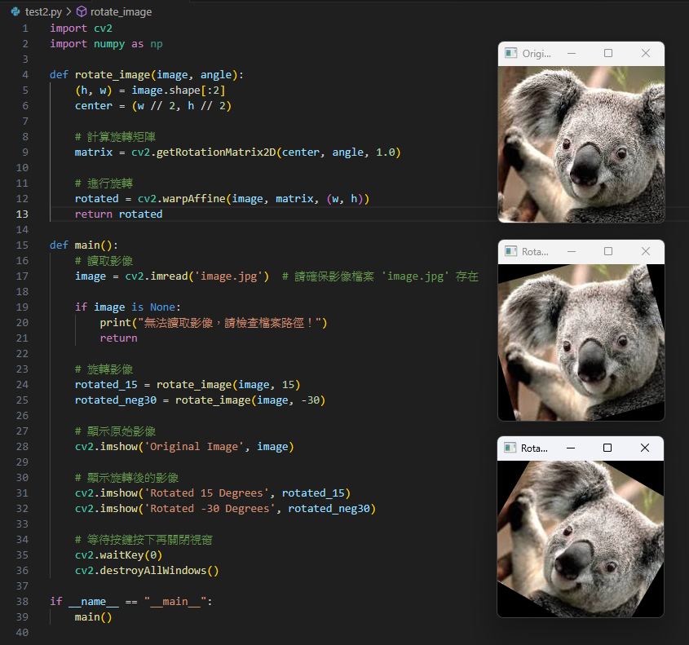

Slide 6
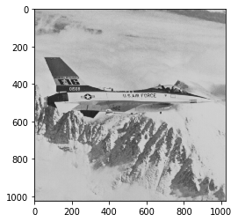



Q.3
請使用不同的插值法對影像進行縮放，並說明其差別。
Ans:
INTER_NEAREST
INTER_LINEAR
INTER_ AREA
INTER_ CUBIC
INTER_ LANCZOS4

Slide 7
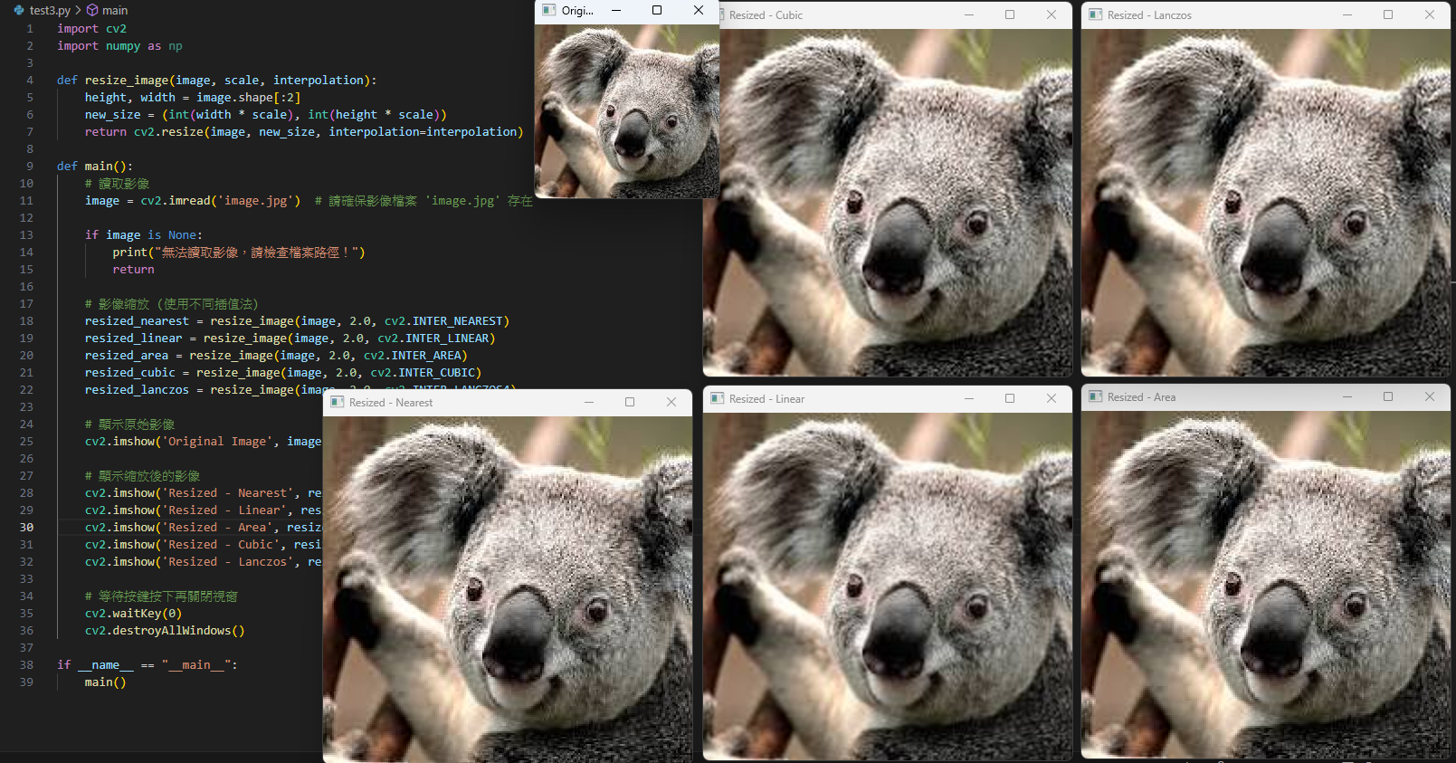

Slide 8
Q.3 (cont.)
請使用不同的插值法對影像進行縮放，並說明其差別。
Ans:
INTER_NEAREST（最近鄰插值）
原理：選擇最接近的像素值來填充新影像。
特點：計算最快，但容易產生鋸齒狀邊緣，適合像素風格的圖像或需要保留銳利邊緣的應用。
INTER_LINEAR（雙線性插值）
原理：根據周圍 4 個像素的加權平均來估算新像素值。
特點：較平滑，比最近鄰插值好，但仍可能導致細節模糊。
INTER_AREA（區域插值）
原理：通過計算多個像素區域的平均值來縮放影像，主要用於縮小影像時效果較好。
特點：適合縮小影像，能有效減少混疊（aliasing）現象，但放大影像時效果不佳。
INTER_CUBIC（三次插值）
原理：基於 16 個鄰近像素進行三次卷積計算來獲得新像素值。
特點：比雙線性插值更平滑，邊緣過渡更自然，適合高品質放大。
INTER_LANCZOS4（Lanczos 插值）
原理：基於 8×8 鄰近像素的高階數學函數進行加權平均。
特點：在保留細節方面表現最佳，適合高品質影像處理，但計算較慢。

Slide 9
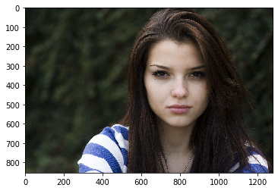
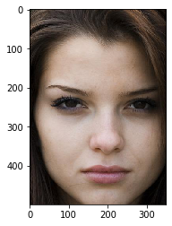
Q.4
請使用一張包含人像的影像進行裁切，並只保留臉部的部分。
Ans:

Slide 10
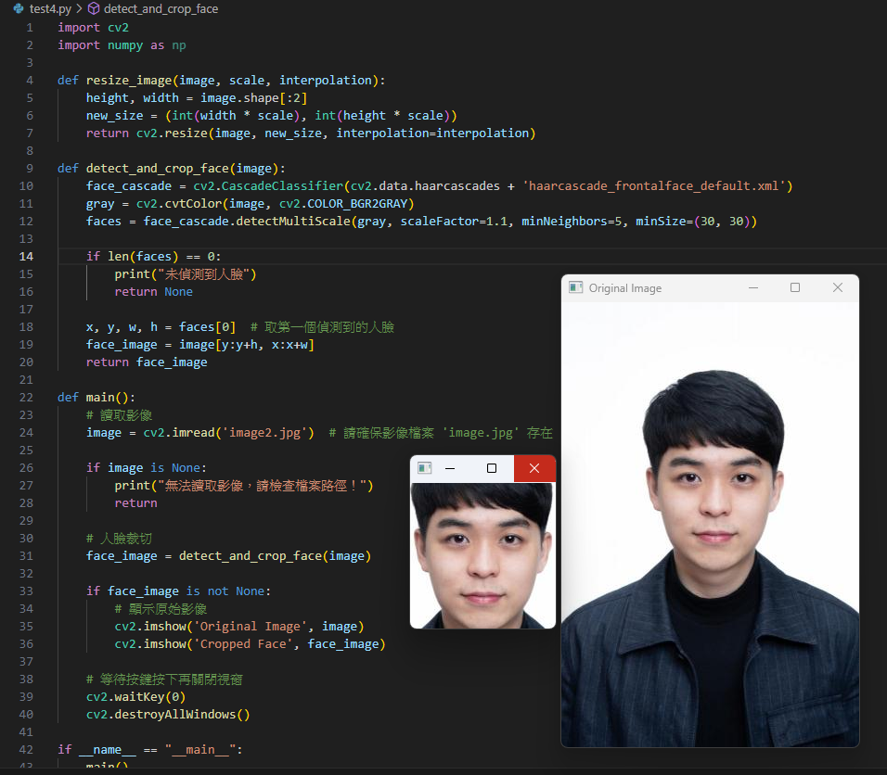

Slide 11

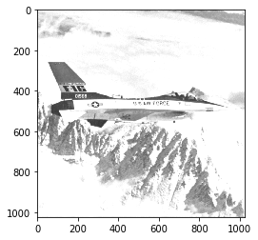

Q.5
請將一張影像放大至2倍並調高其亮度與對比度。
Ans:

Slide 12
